Slide 1
グシャの世界史探究授業 ギリシア文明⑨
ポリス社会の変化
とマケドニア
なぜ諸ポリスはマケドニアに
敗れてしまったのか？

Slide 2
ここ
資料：『詳説世界史研究』山川出版社

Slide 3
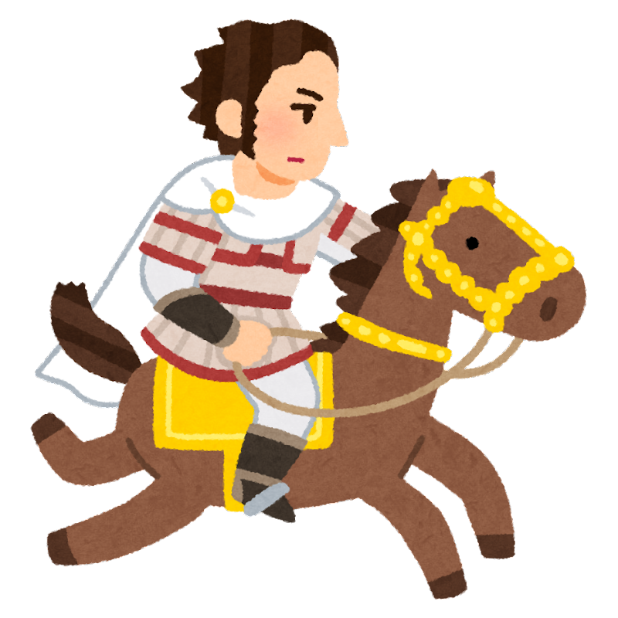
ペルシア戦争
アテネ・スパルタ
VS
アケメネス朝
ペロポネソス戦争
アテネ
VS
スパルタ
テーベ
ヘレニズム時代
マケドニア(アレクサンドロス大王)

Slide 4
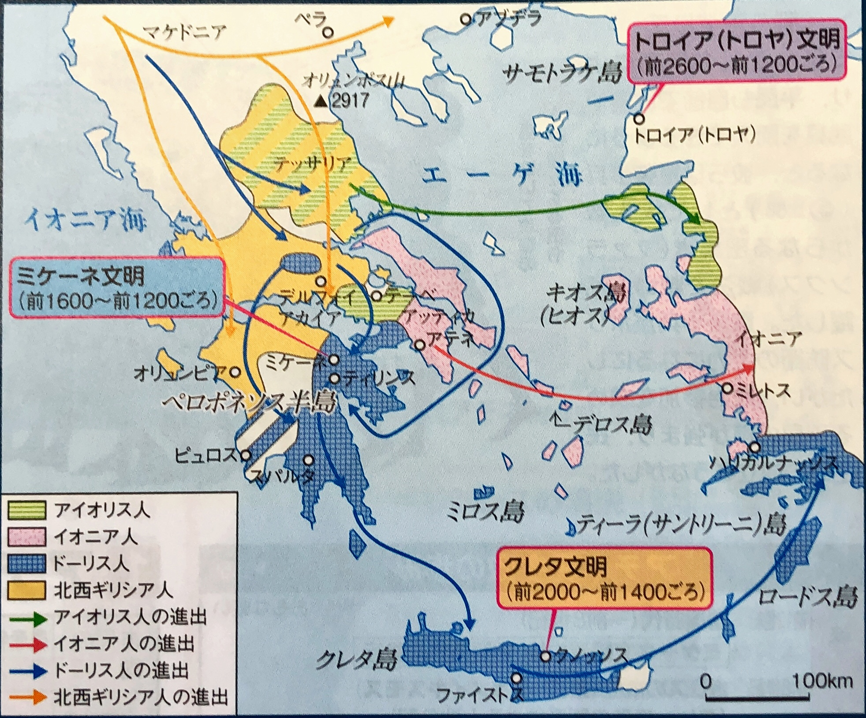
テーベ
資料：『詳説世界史B』山川出版社

Slide 5
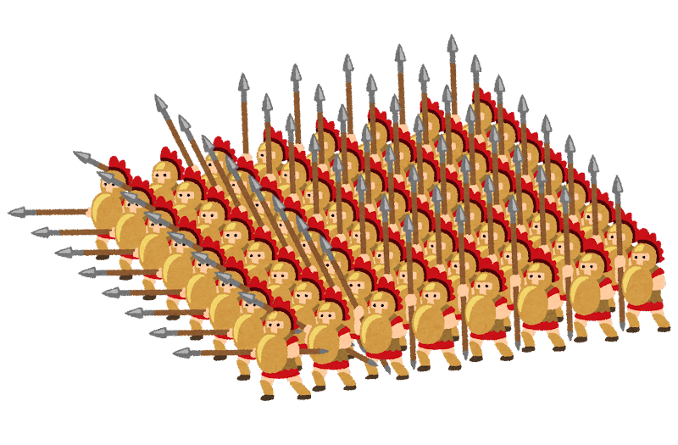
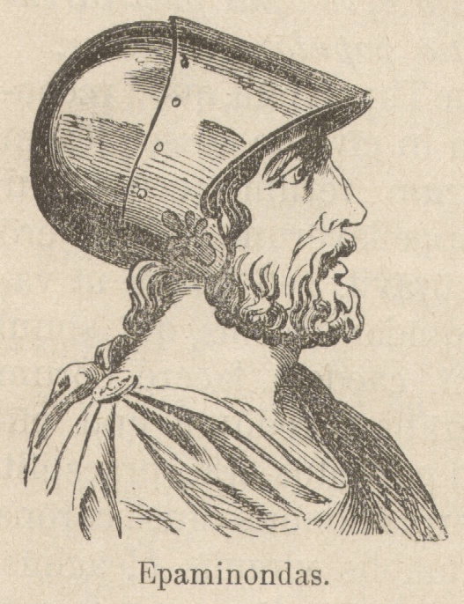
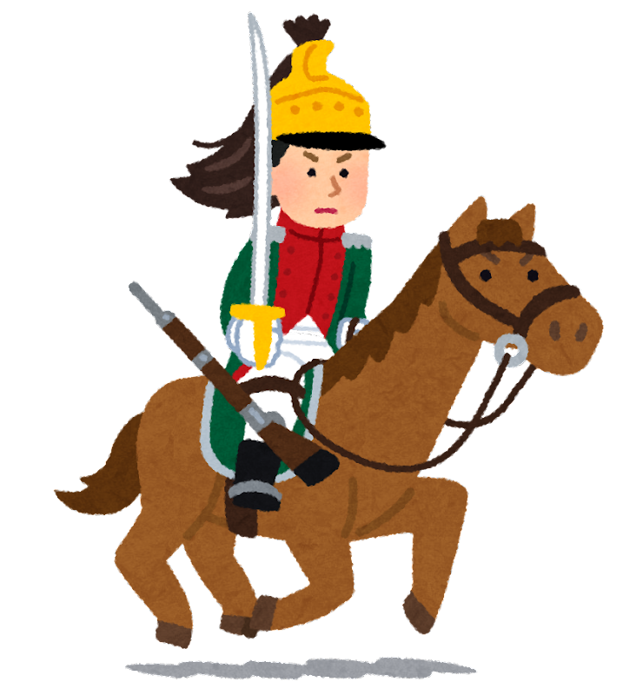
斜線陣
テーベ軍
本陣
スパルタ軍

Slide 6
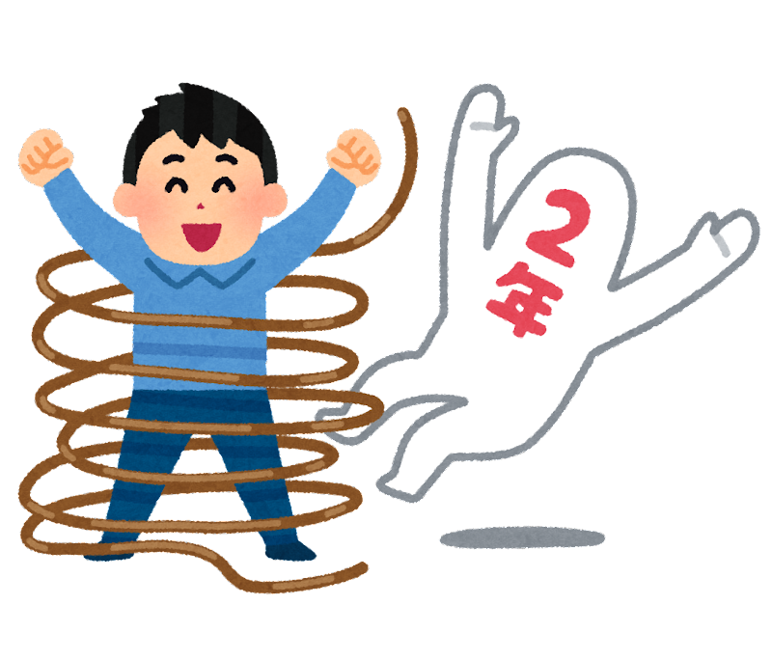
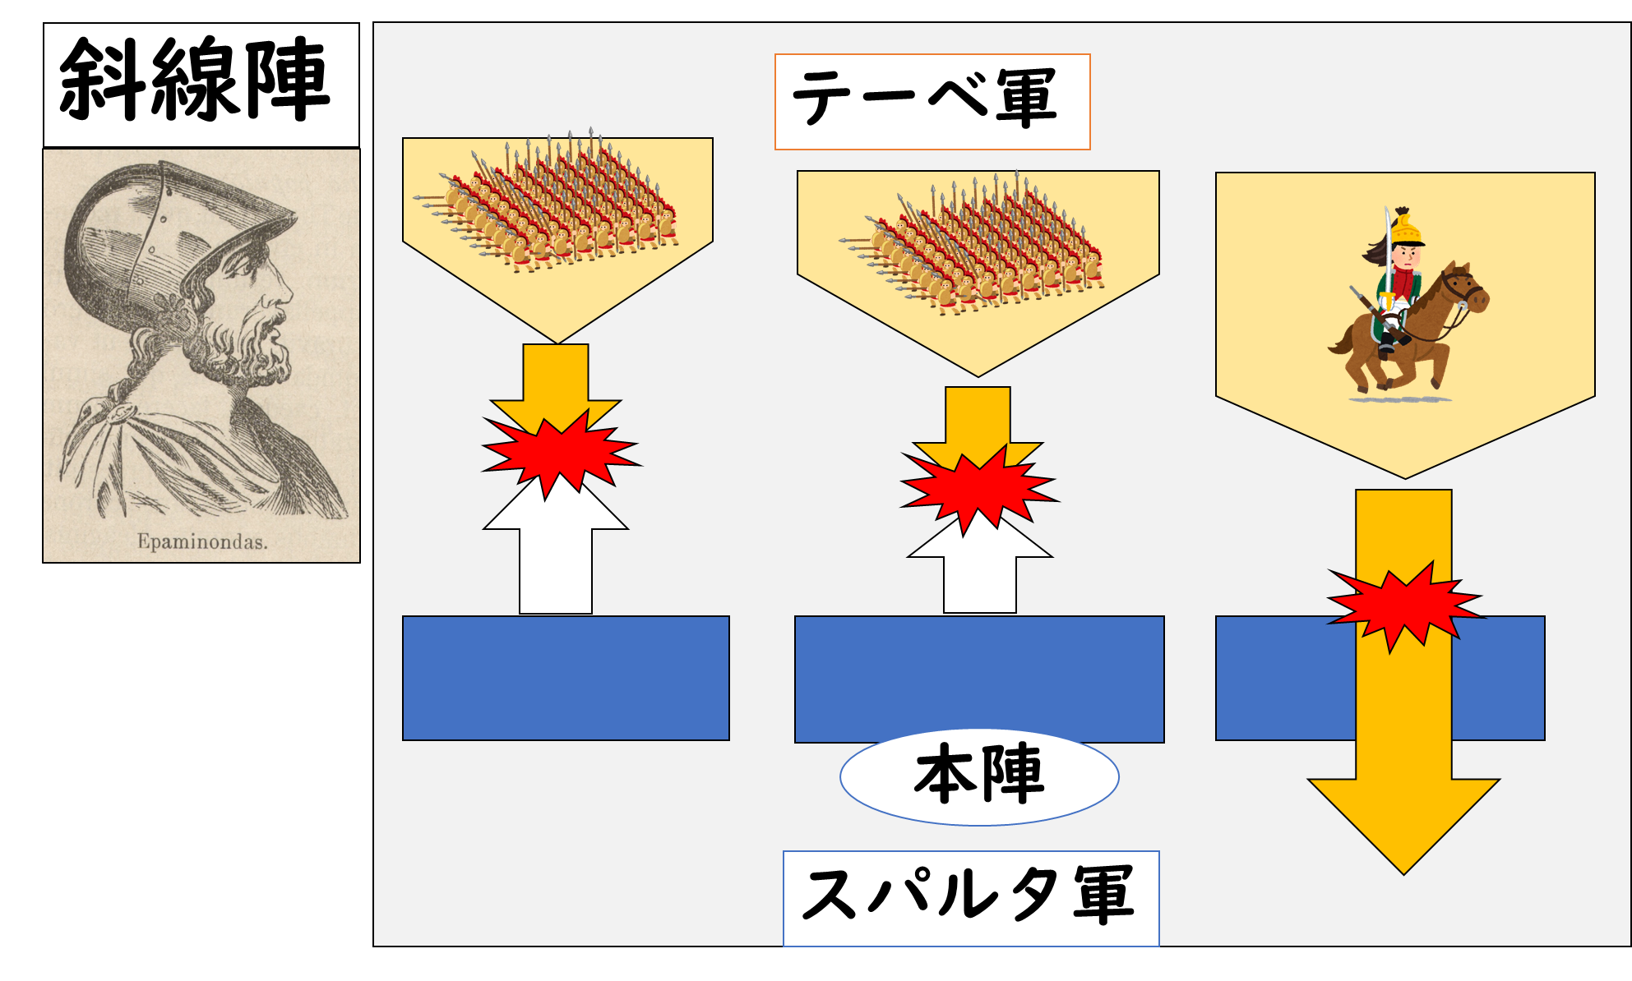
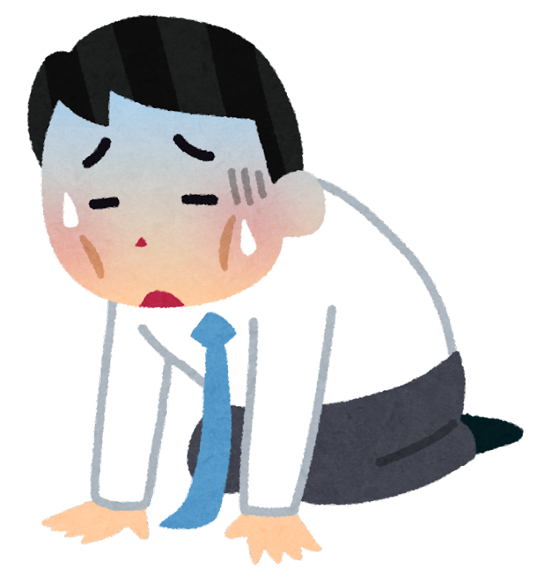
テーベの覇権
①有能な人物の登場
②スパルタの衰退
スパルタ
農奴の半数が解放
テーベによって…
生産力、経済力の低下
衰退

Slide 7
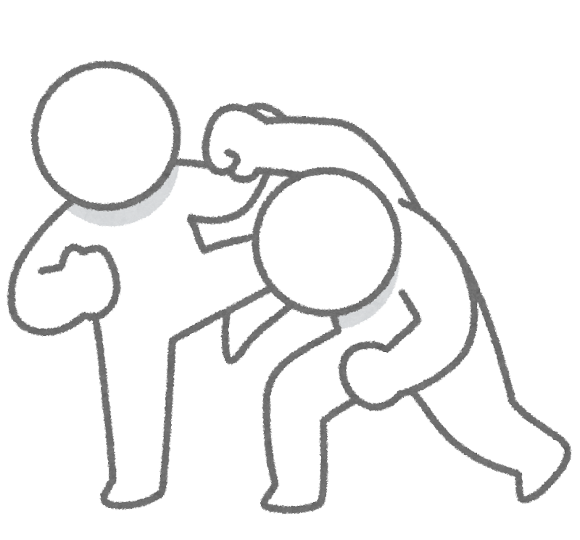
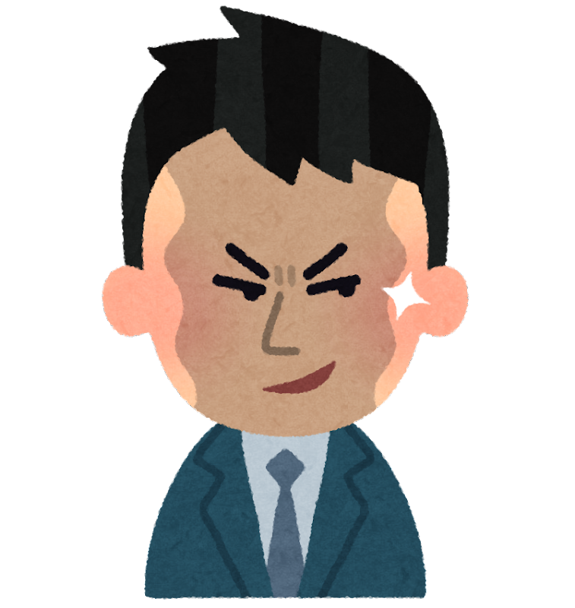
テーベ衰退後も・・・
ギリシア世界
アケメネス朝ペルシア
ポリス
ポリス
裏でギリシア人同士が戦い合うように仕向けていた
ポリス
ギリシア世界の消耗が狙い
争いが続き
泥沼化

Slide 8
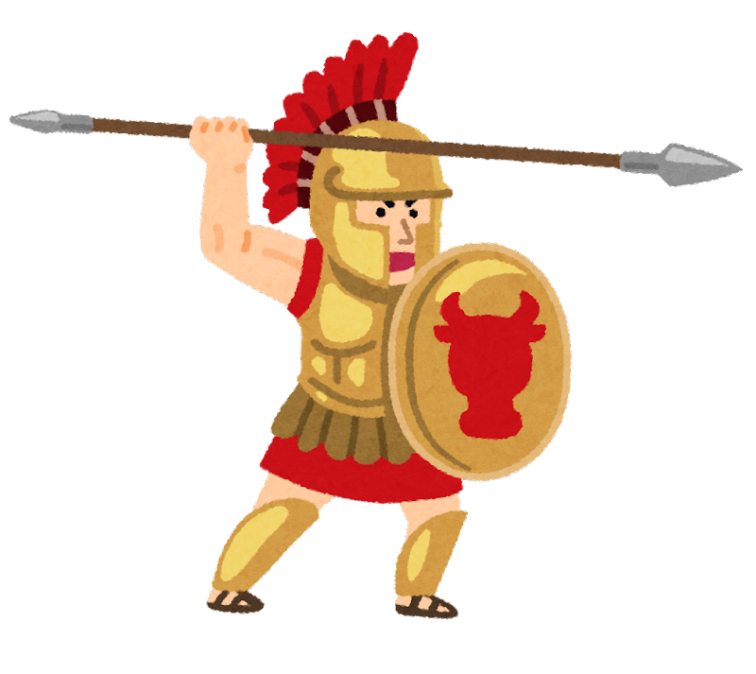
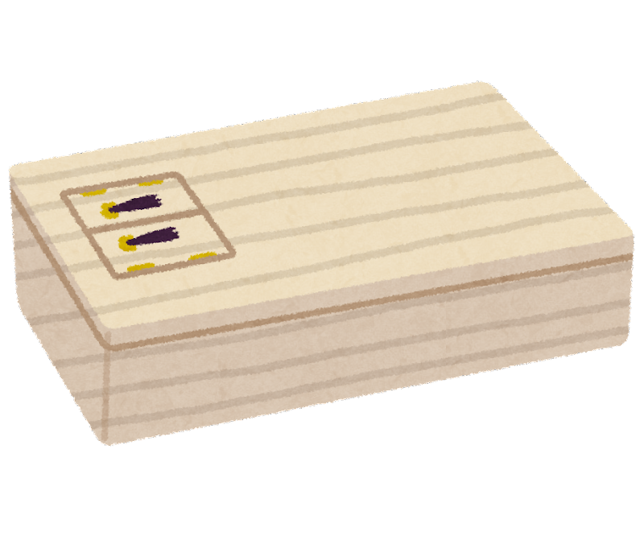
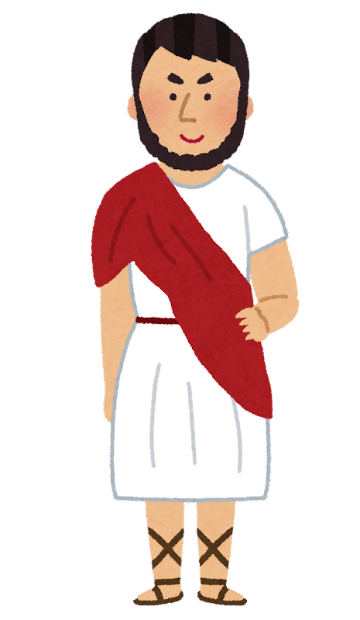
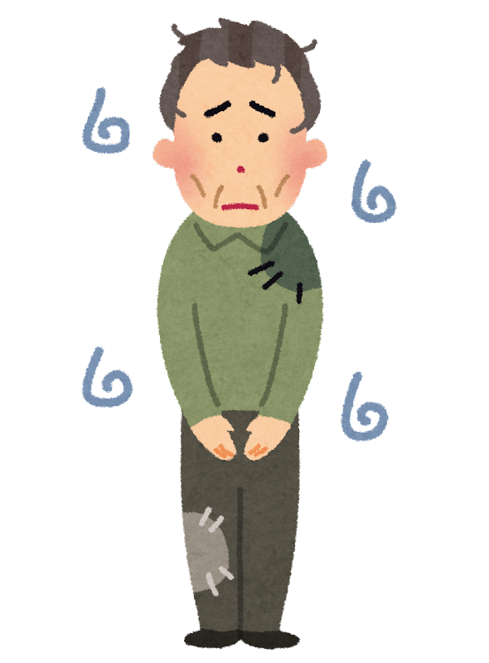
長期の戦乱
戦死や疫病の死亡者増
土地喪失で身分没落
市民団喪失

Slide 9
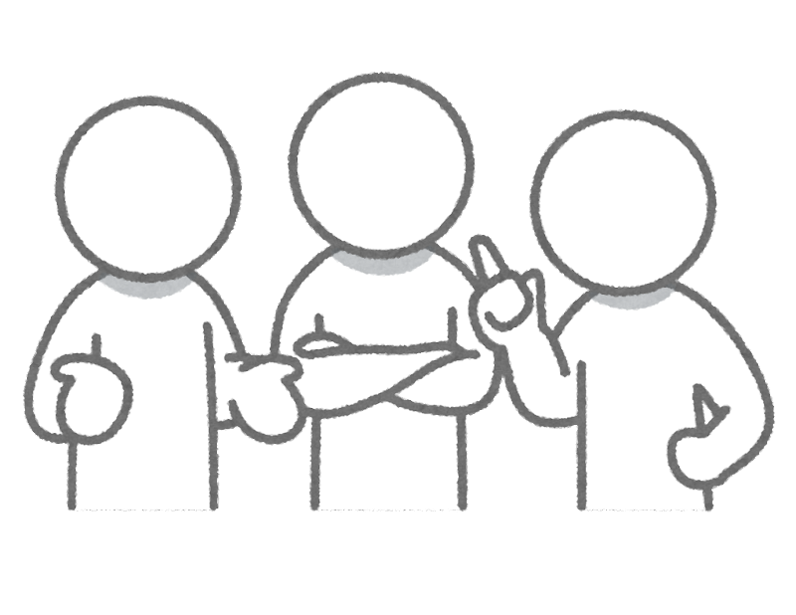
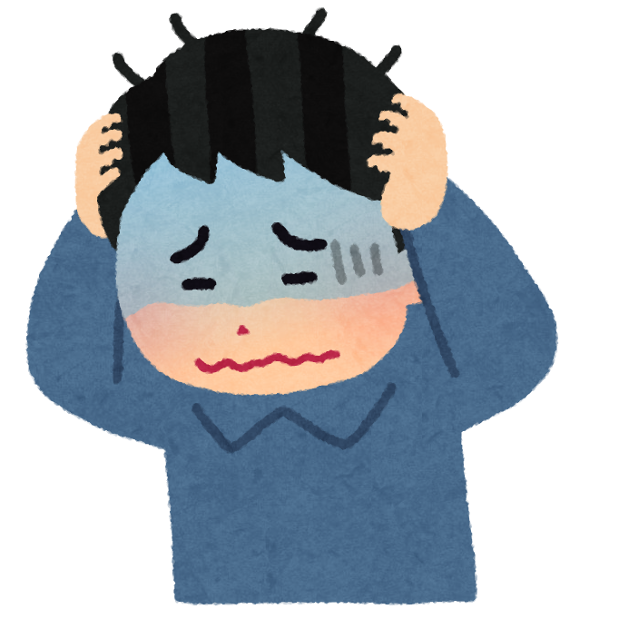
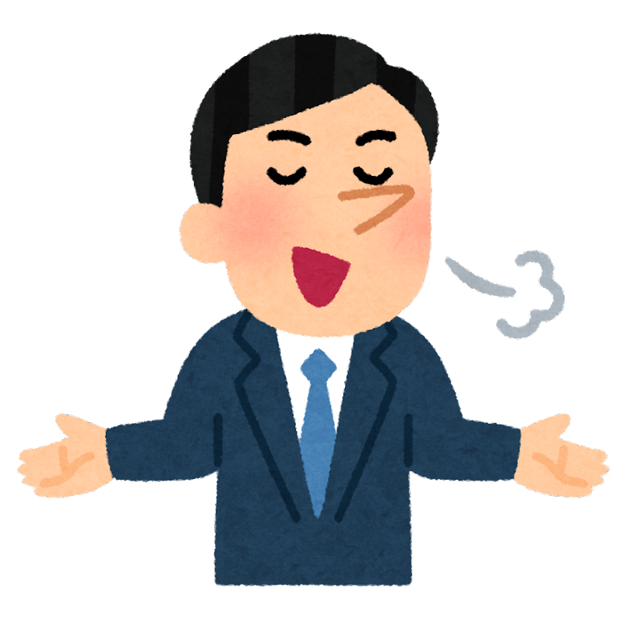
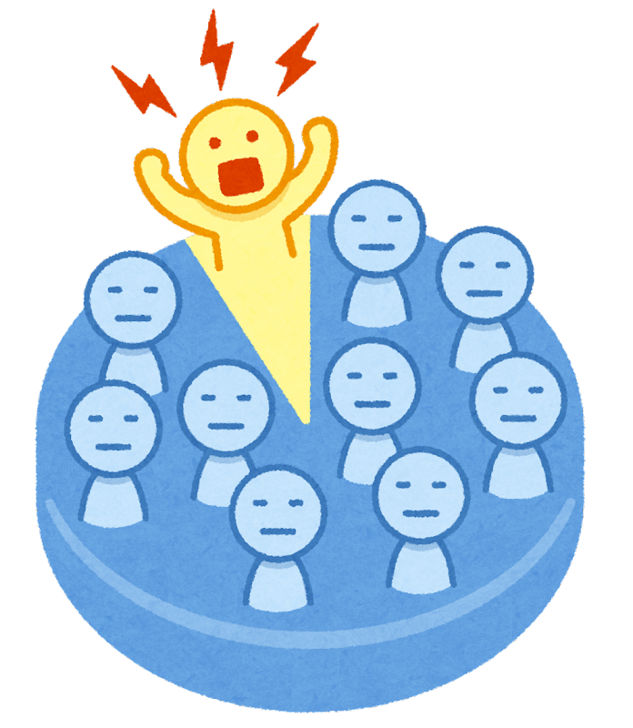
市民人口の減少
不足
寡占や
扇動政治
の出現
市民軍
民会
主流化
公平な民主政の衰退
傭兵

Slide 10
マケドニア
資料：『詳説世界史B』山川出版社

Slide 11
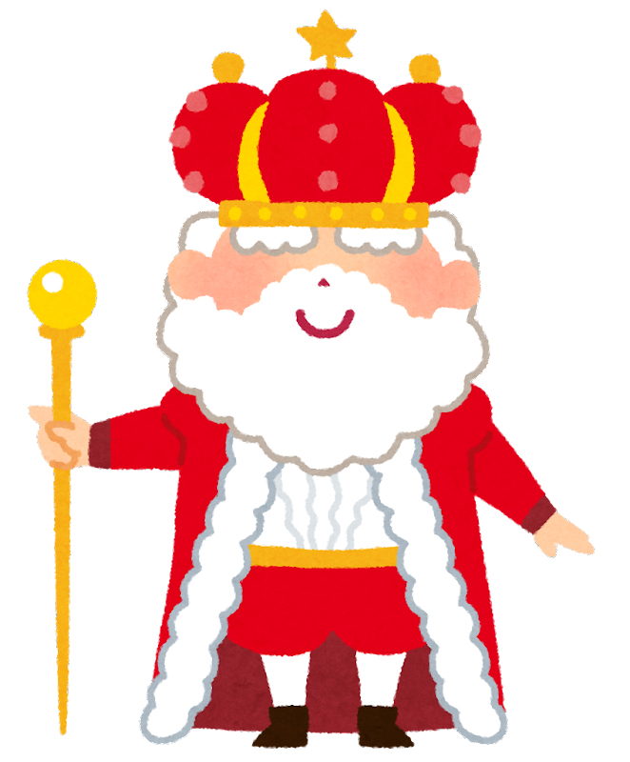
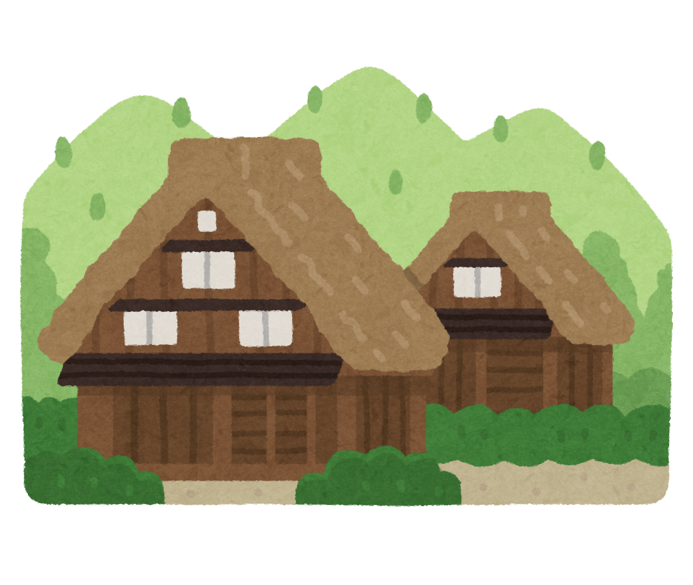
ギリシア諸ポリスの混乱に乗じて台頭してきたのが…
マケドニア
・北方ギリシア人で遊牧生活
・王族が貴族（部族長）を束ねる王政
・ギリシア諸ポリスからはバルバロイ扱い
辺境の田舎者扱い

Slide 12
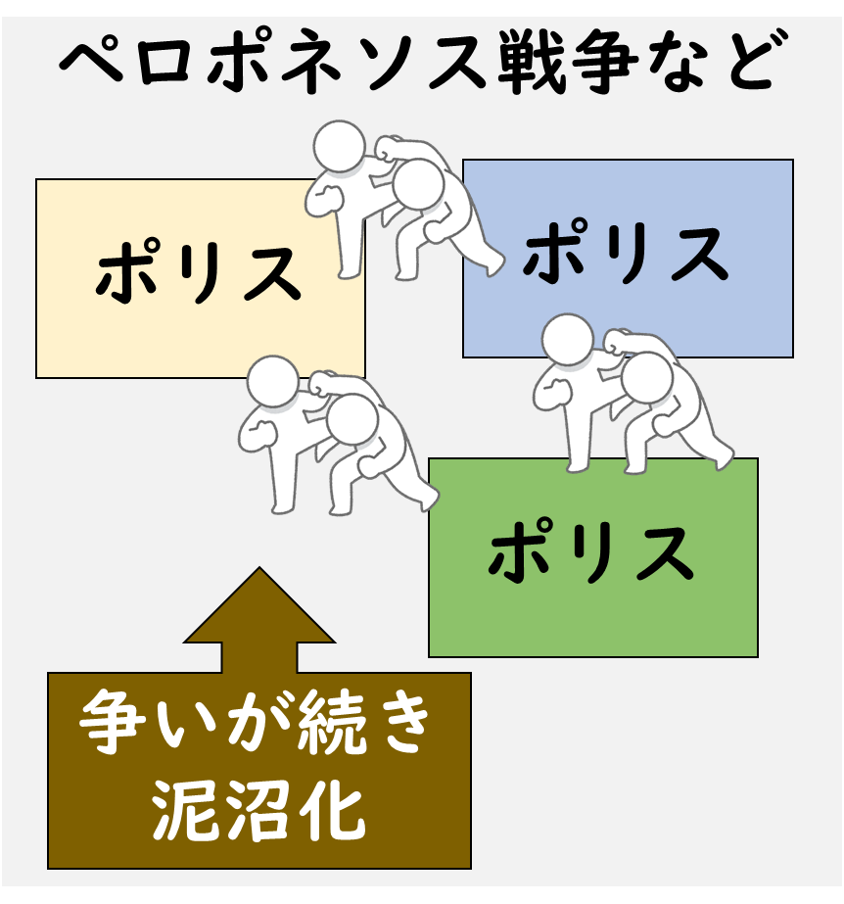
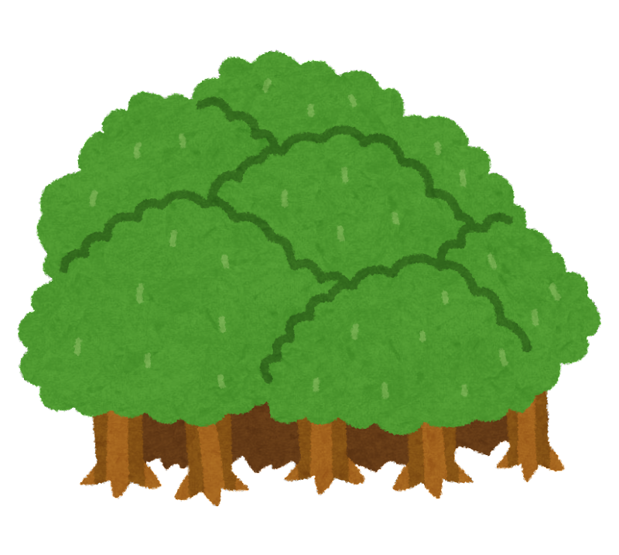
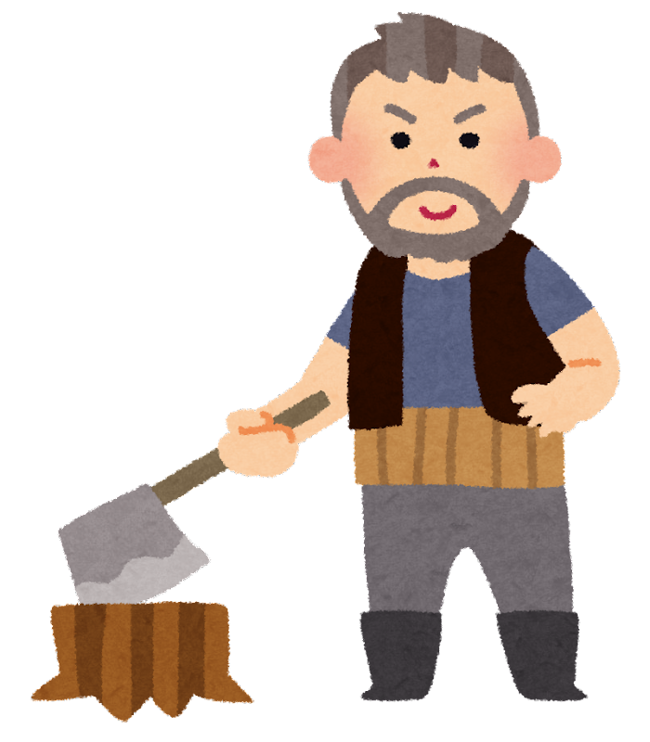
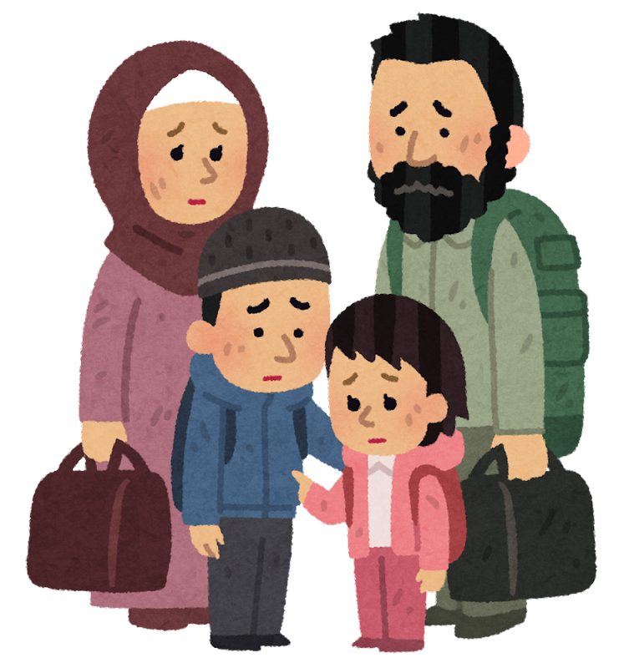
マケドニア
・本土混乱の影響少
避難民
開発に従事
国力が急成長

Slide 13
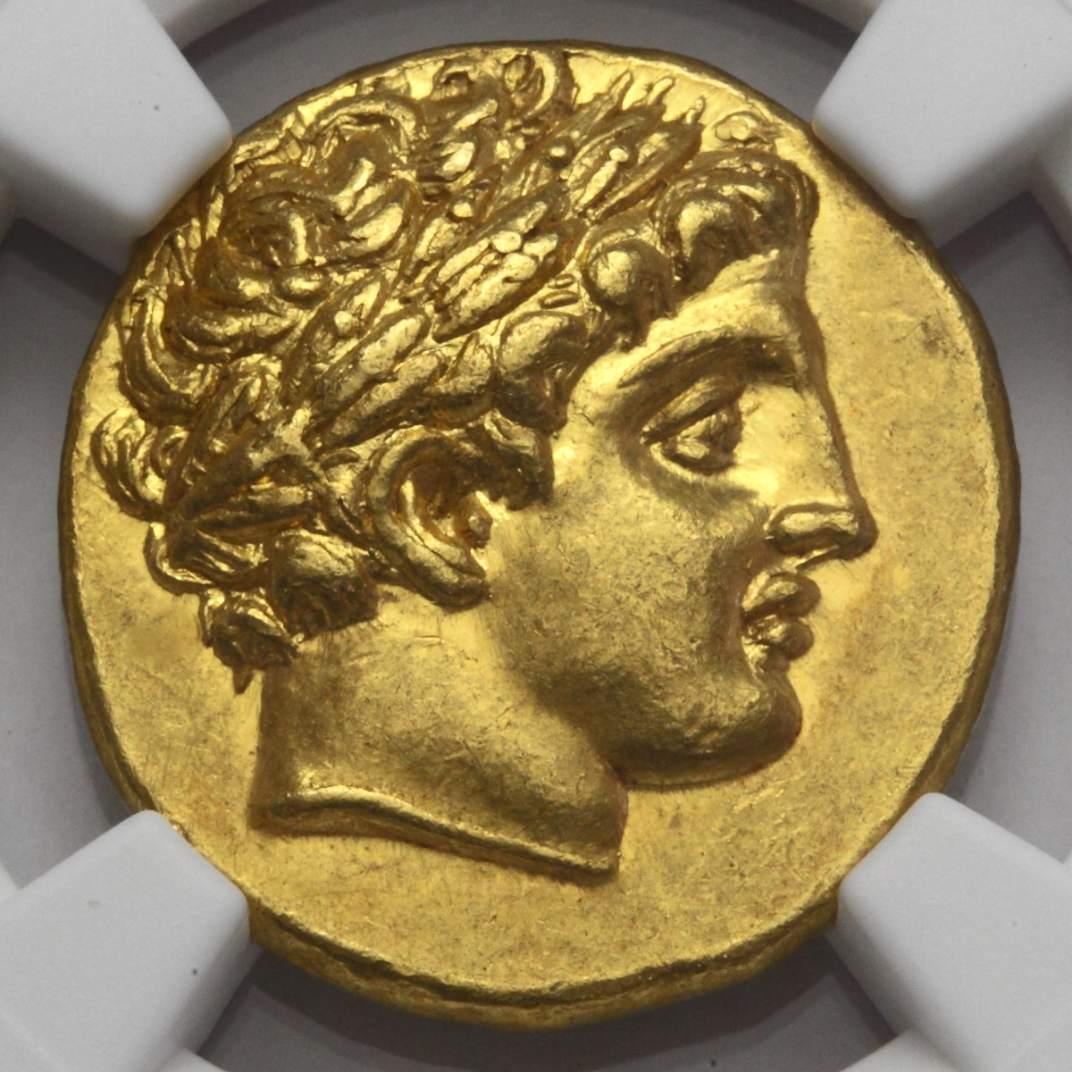
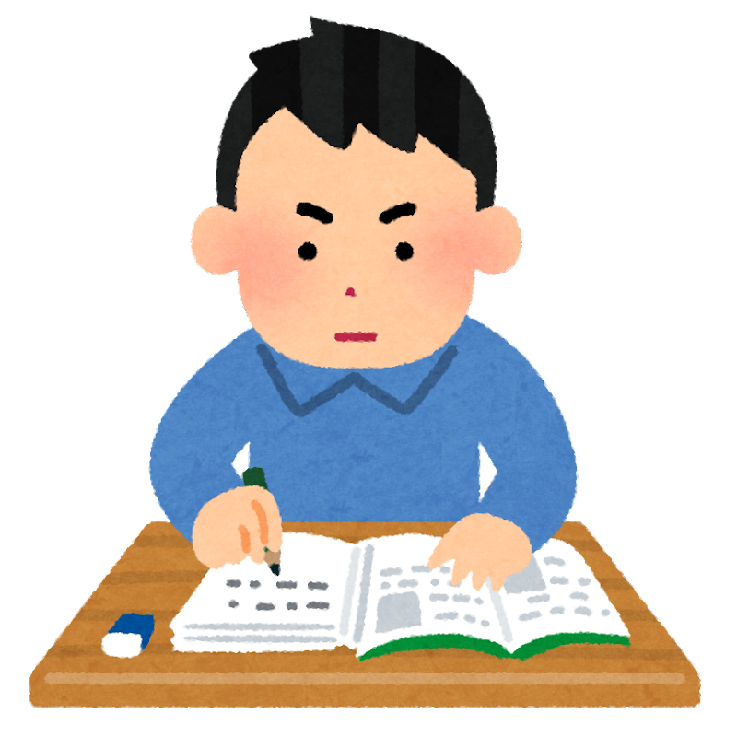
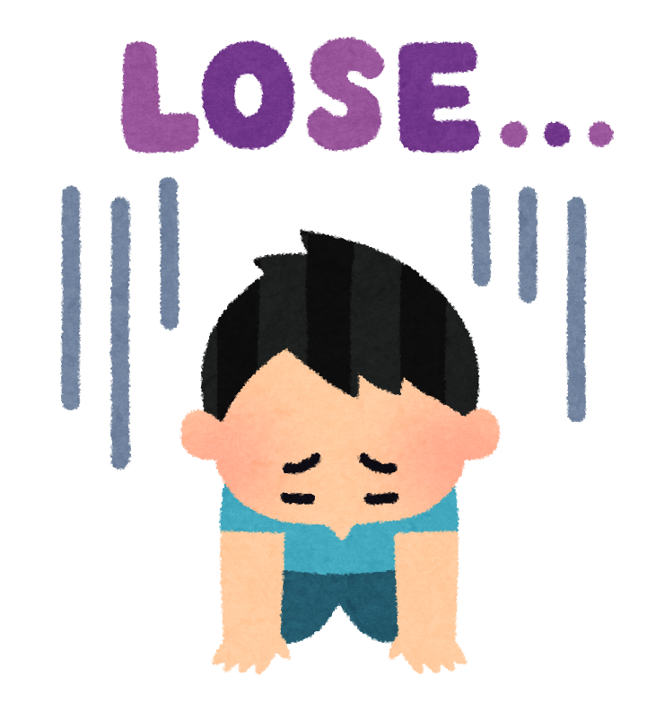
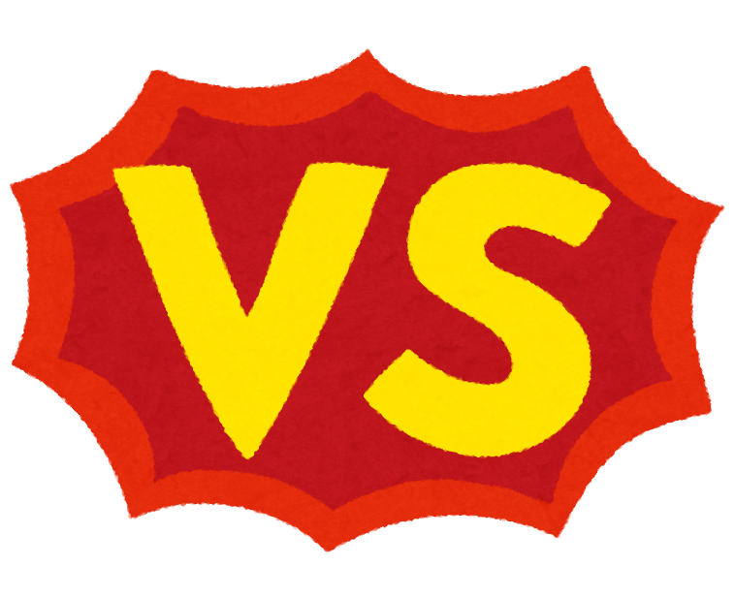
フィリッポス2世
人質時代
帰国後、
長槍式ファランクスと騎兵戦術を整備
テーベで
ファランクスに
ついて学ぶ
カイロネイヤの戦い
マケドニア
アテネ
テーベ

Slide 14
アテネ民主政
時代の終了
コリントス同盟結成
・各ポリスは自由で独立した平等な権利が保障
・各都市の代表で評議会を設置（盟主はマケドニア）
・相互の抗争は一切禁止
・政体の変更、私有財産・貸借関係の変更も禁止
・海賊行為の禁止 etc.
マケドニアがスパルタ以外の全ギリシアのポリスを実質的に支配

Slide 15
ポリス社会の変化とマケドニア
テーベの台頭と衰退
・テーベ → ①有能な将軍の出現 ②スパルタの衰退
→ 一時ギリシア覇権を握る → 後に衰退
ポリス社会の変化
・長期間の戦争 → 戦争と疫病の影響で市民人口減少
・傭兵の主流化
・民主政の衰退
マケドニアの台頭
・北方の辺境地（バルバロイ扱い）、王政
・フィリッポス２世のもとで軍事改革、強大化
・カイロネイアの戦いでアテネ・テーベ連合に勝利
・コリントス同盟：スパルタ以外の全ギリシアを支配

